Slide 1

数据库系统概论
An Introduction to Database Systems
陈慧萍
chenhp@webmail.hhuc.edu.cn

Slide 2
数据库系统概论
An Introduction to Database System
第十四章 分布式数据库

Slide 3
第十四章 分布式数据库
14.1 概述
14.2 分布式数据库系统的体系结构
▲14.3 查询处理和优化
▲ 14.4 分布事务管理
14.5 小结

Slide 4
14.1 概述
14.1.1 分布式数据库系统
14.1.2 分布式数据库系统的特点

Slide 5
14.1.1 分布式数据库系统
什么是分布式数据库？
  分布式数据库由一组数据组成，这些数据物理上分布在计算机网络的不同结点(亦称场地)上，逻辑上是属于同一个系统。
    分布性
    逻辑整体性

Slide 6
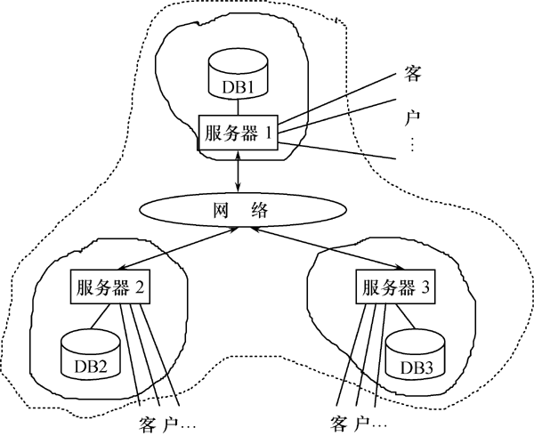
分布式数据库系统(续)
［例1］如图14.1所示
图14.1 一个分布式数据库系统

Slide 7
分布式数据库系统(续)
  区分一个系统是若干集中式数据库的简单连网还是分布式数据库系统的技术要点在于：
  系统是否支持全局应用
  一个典型的例子是银行转账
    从一个分行的账户(设在DB1数据库)中转移若干金额到另一个分行的账户(设在DB3数据库)中去
      要同时更新两个结点上的数据库

Slide 8
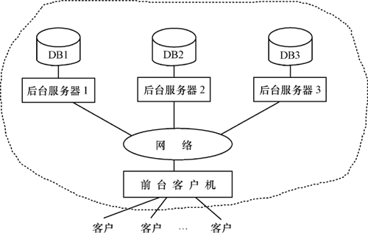
分布式数据库系统(续)
［例2］如图14.2所示
图14.2 一个多处理机系统(SN并行结构)

Slide 9
分布式数据库系统(续)
  多处理机系统(SN并行结构)
    没有局部应用
  分布式数据库不仅要求数据的物理分布，而且要求这种分布是面向处理、面向应用的

Slide 10
分布式数据库系统(续)
分布式数据库：
  分布式数据库是由一组数据组成的，这组数据分布在计算机网络的不同计算机上，网络中的每个结点具有独立处理的能力(称为场地自治)，可以执行局部应用。同时，每个结点也能通过网络通信子系统执行全局应用。
    场地自治性
    自治场地之间的协作性

Slide 11
14.1 概述
14.1.1 分布式数据库系统
14.1.2 分布式数据库系统的特点

Slide 12
分布式数据库系统的特点(续)
一、数据独立性
  逻辑独立性
  物理独立性
  数据分布独立性(分布透明性)
    用户的应用程序书写起来就如同数据没有分布一样

Slide 13
分布式数据库系统的特点(续)
二、集中与自治相结合的控制结构
  数据共享：
    (1) 局部共享
    (2)全局共享
  控制机制：
    集中
    自治

Slide 14
分布式数据库系统的特点(续)
三、适当增加数据冗余度
  提高系统的可靠性、可用性
  提高系统性能
四、全局的一致性、可串行性和可恢复性
  局部数据库要保证ACID
  全局数据库也要保证ACID

Slide 15
第十四章 分布式数据库
14.1 概述
14.2 分布式数据库系统的体系结构
14.3 查询处理和优化
14.4 分布事务管理
14.5 小结

Slide 16
14.2 分布式数据库系统的体系结构
14.2.1 分布式数据库系统的模式结构
14.2.2 数据分片
14.2.3 分布透明性
14.2.4 分布式数据库管理系统

Slide 17
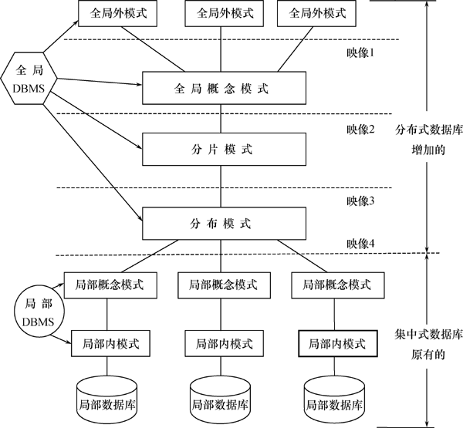
14.2.1 分布式数据库系统的模式结构
图14.3 分布式数据库系统的模式结构

Slide 18
分布式数据库系统的模式结构(续)
分布式数据库系统增加的模式级别
  (1) 全局外模式(Global External Schema)
  (2) 全局概念模式(Global Conceptual Schema)
  (3) 分片模式(Fragmentation Schema)
    片段(Fragment)
    定义片段以及全局关系到片段的映象
  (4) 分布模式(Allocation Schema)
    定义片段的存放地点

Slide 19
14.2 分布式数据库系统的体系结构
14.2.1 分布式数据库系统的模式结构
14.2.2 数据分片
14.2.3 分布透明性
14.2.4 分布式数据库管理系统

Slide 20
14.2.2 数据分片
数据分片
  有利于按照用户的需求较好地组织数据的分布
  有利于控制数据的冗余度
数据分片的方式
  水平分片
  垂直分片
  混合分片
  导出分片

Slide 21
数据分片(续)
水平分片
  按一定的条件将关系按行(水平方向)分为若干不相交的子集，每个子集为关系的一个片段。
垂直分片
  指将关系按列(垂直方向)分为若干子集。
  每个片段通常都包含关系的码

Slide 22
数据分片(续)
导出分片
  是指导出水平分片，即水平分片的条件不是本身属性的条件而是其他关系的属性的条件。

Slide 23
数据分片(续)
[例]学生选课关系SC(Sno，Cno，Grade)，按照学生年龄＞18岁和≤18岁分片(学生年龄是学生关系Student的属性)
  年龄＞18岁的学生选课片段由下面的查询结果组成：
SELECT Sno，Cno，Grade
FROM S，SC
WHERE S.Sno＝SC.Sno AND S.Sage＞18；
  年龄≤18岁的片段SC_B由下面的查询结果组成：
SELECT Sno，Cno，Grade
FROM S，SC
WHERE S.Sno＝SC.Sno AND S.Sage≤18；

Slide 24
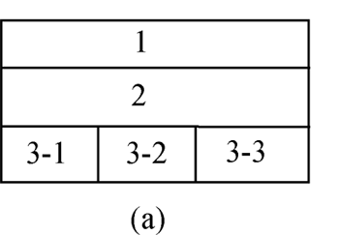
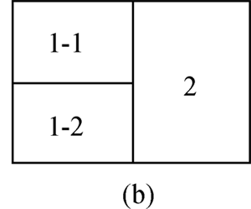
数据分片(续)
混合分片
  是指按上述三种分片方式得到的片段继续按另一种方式分片。
例如，先按水平分片得到的某一片段再进行垂直分片。
例如，先按垂直分片再按水平分片方式继续分片。

Slide 25
数据分片(续)
分片应满足的条件
  完全性
  不相交性
  可重构性
    垂直分片：连接
    水平分片：并操作

Slide 26
14.2 分布式数据库系统的体系结构
14.2.1 分布式数据库系统的模式结构
14.2.2 数据分片
14.2.3 分布透明性
14.2.4 分布式数据库管理系统

Slide 27
14.2.3 分布透明性
分片透明性 – 最高层次
  用户或应用程序只对全局关系进行操作而不必考虑关系的分片
位置透明 – 下一层次
  用户或应用程序不必了解片段的存储场地，当存储场地改变了，由于分片模式到分布模式的映像(映像3)，应用程序不必改变
局部数据模型透明性 – 较低层次
  是指用户或用户程序不必了解局部场地上使用的是哪种数据模型，模型的转换以及数据库语言的转换均由映像4完成

Slide 28
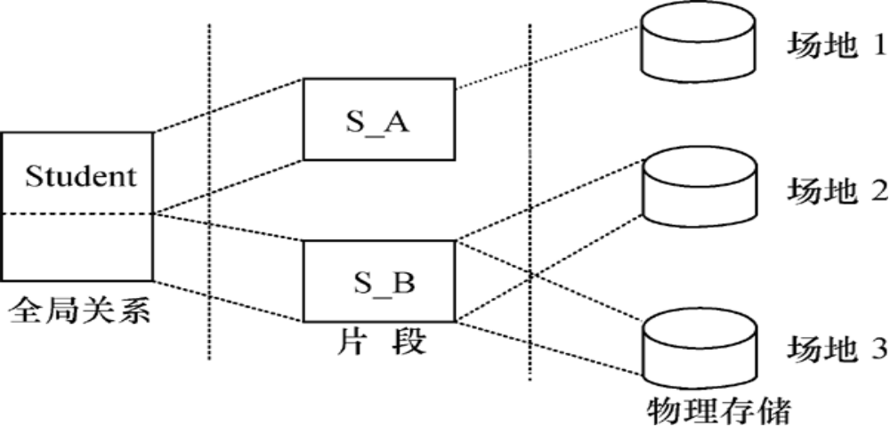
分布透明性(续)
［例1］设在分布式数据库系统中有全局关系
Student(Sno，Sname，Sdept，Sage)
  Student关系被划分为两个片段S_A和S_B。
  S_A代表理学院的学生，S_B代表文学院的学生。
  S_A存储在场地1(Site1)，S_B冗余地存储在场地2和场地3上。

Slide 29
14.2 分布式数据库系统的体系结构
14.2.1 分布式数据库系统的模式结构
14.2.2 数据分片
14.2.3 分布透明性
14.2.4 分布式数据库管理系统

Slide 30
14.2.4 分布式数据库管理系统
分布式数据库管理系统
    (Distributed Data Management System，D-DBMS)
  建立、管理和维护分布式数据库的一组软件

Slide 31
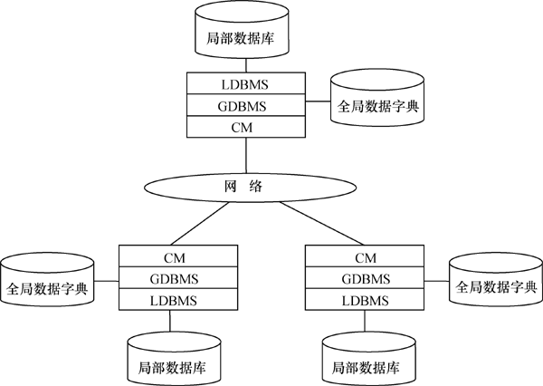
分布式数据库管理系统(续)
D-DBMS的结构
分布式数据库管理系统的结构

Slide 32
分布式数据库管理系统(续)
D-DBMS由四部分组成：
  (1)局部数据库管理系统LDBMS(Local DBMS)
  (2)全局数据库管理系统GDBMS(Global DBMS)
  (3) 全局数据字典(Global Data Directory，GDD)
  (4) 通信管理(Communication Management，CM)

Slide 33
分布式数据库管理系统(续)
一、按全局控制方式分类
  1.全局控制集中的D-DBMS
    全局控制成分GDBMS集中在某一结点上，全局数据字典只有一个，也存放在该结点上。
  2.全局控制分散的D-DBMS
    全局控制成分GDBMS分散在网络的每一个结点上，全局数据字典也在每个结点上存放一份。
  3.全局控制部分分散的D-DBMS
    根据应用的需要将GDBMS和全局数据字典分散在某些结点上。

Slide 34
分布式数据库管理系统(续)
二、按局部DBMS的类型分类
  同构型D-DBMS
    每个结点的局部数据库具有相同的DBMS即使操作系统和计算机硬件并不相同
  异构型D-DBMS
    各结点的局部数据库具有不同的DBMS

Slide 35
14.5 小结
分布式数据库系统
  基本概念
    以集中式数据库系统技术为基础
    丰富了集中式数据库的概念和技术内容
  主要问题
    查询优化
    事务管理

